Slide 1
宅配買取プロジェクト
スーパーITエンジニア専攻
吉山 舞
Notes:
私達のチームはリサイクルショップの宅配買取サービスについてマーケティングしました。
カシコシュは長谷工コーポレーションの一事業として展開されているリサイクルショップです。

Slide 2
プロジェクトの概要
目的
宅配買取サービスの商圏を広げることにより、認知拡大を図り、新規ユーザー層の店舗来店を促し、ファンを囲い込み良い評判を拡散してもらうことでブランド力UPを目指します。
目標
KGI（重要目標達成指標）の達成
ブランド・仕入れ強化（拡大）及び効果の継続

Slide 3
リサイクルショップの市場背景
Notes:
リサイクル市場の動向と将来性
（成長マーケットです！）

Slide 4
中古品小売業の年間商品販売額推移
市場は急激に拡大中！
単位 １００万円
※Funai Soken 買取総合店ビジネスモデル参照
Notes:
中古品の小売業の年間商品販売額は毎年順調に増加し、２００９年度で４４１６億円までに成長しています。
年１２０〜１３０％で成長を続ける成長市場であることが分かります。

Slide 5
ターゲット
--------------- 現状 ---------------
カシコシュ店舗がある地域の人（半径５キロ以内）
30代～50代ぐらいの利用者が多い
10代～20代の若い世代の利用が少ない
--------------- 今後 ---------------
Webを利用し日本全国のユーザーを仕入れ対象にする
店舗商圏内でカシコシュ店舗の存在を知らなかった人
10代〜20代の若い世代の利用者を増やす
Notes:
現状のターゲットは、カシコシュの店舗がある青梅・相模原の地域住民の方と
３０代〜５０代の中高年が中心で、１０代〜２０代の若年層の利用者が少ないというのが挙げられます。
そこで今後のターゲットとしてカシコシュの店舗を知らなかった人と
現状では利用者が少なかった若年層をターゲットにする事により、SNSでの情報発信で全国への宣伝効果を生みます。

Slide 6

現状のカシコシュの問題点
認知されていない（ブランド力がない）
商圏が狭いため流行の商品が仕入れできない（仕入れ商品に地域色が色濃い）
買取商品の偏りがある
カシコシュって何？

Slide 7

問題解決の為の企画概要
認知度を高める
Web宅配買取サービスで仕入れ強化
サイトをリニューアルし、ブランド力UP
さらにサービス面の向上

Slide 8
施策の流れと目的
１）広告などで多くの利用者にカシコシュという会社を知ってもらう
２）Web宅配買取サービスを利用してもらう
３）さらに、近隣のユーザーを増やす
４）最終的にリピーターを育て、口コミ等で良い評判を広めてもらう
Notes:
３、（認知を拡大して商圏を広げることで、新規ユーザー層の店舗来店を促す）
４、（ファンを囲い込み、良い評判を拡散してもらうことでブランド力UPを目指す）

Slide 9
問題解決の為の企画詳細

Slide 10

１,認知度向上を図る為の手法まとめ
インターネット広告
独自ドメインの取得
haseko.co.jp → 例：kasikosh.com
SNSなどでの情報発信

Slide 11
インターネット広告の市場規模
１,認知度向上を図る為の手法まとめ
※電通「2008年日本の広告費」参照
Notes:
そこでネット広告の市場規模について調べました。
インターネット広告は小規模に見えますが、年々増加傾向にあるとの調査結果が出ています。

Slide 12
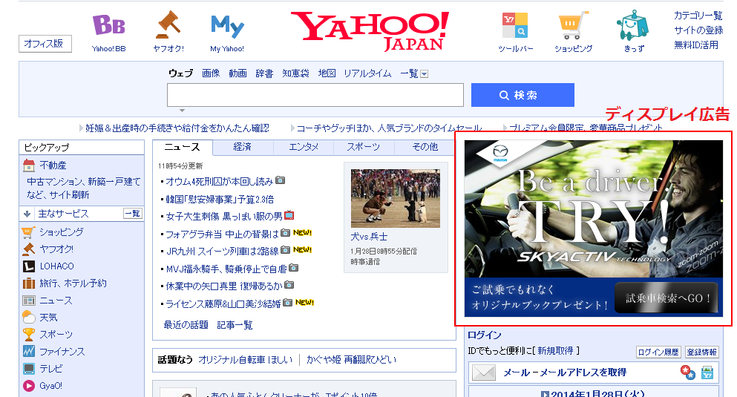
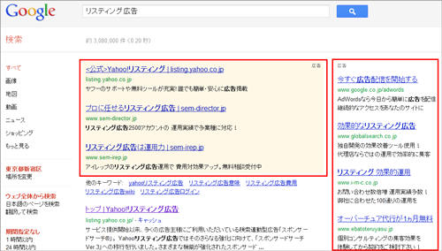
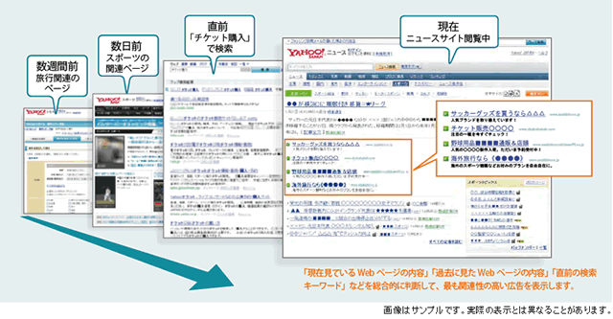
ネット広告の種類
１,認知度向上を図る為の手法まとめ
１.ディスプレイ広告 ２.検索連動型広告
（リスティング広告）
３.興味関心連動型広告
Notes:
ディスプレイ広告：目に付きやすい為、ブランディングや認知啓発に向いている。ただし、インプレッション保証型の料金体系をとっているのでコストが高めである。
検索連動型広告（リスティング広告）：探している人だけに表示される為他の広告宣伝に比べ訴求力ははるかに高い。クリック課金型の料金体系なので、コストは最小限に抑えることができる。
興味関心連動型広告：過去の閲覧履歴や直近の検索ワードに応じて表示される為アプローチができ、尚且つテキストや画像の掲載が可能なのでユーザーの目に触れやすく分かりやすい。

Slide 13
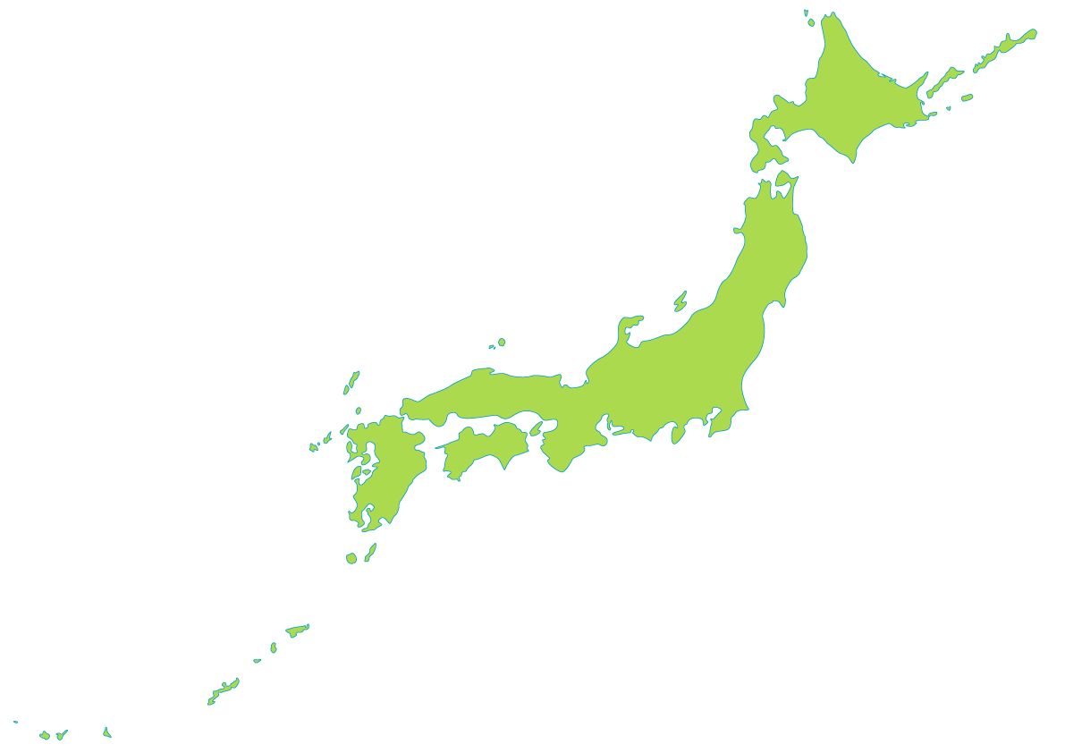
２,Web宅配買取サービスの強化
仕入（買取）ルートの拡大
日本全国に
展開！
Notes:
店頭持込は小圏での買取であり、出張買取では各店舗の半径５キロ以内と限られている為、商品に偏りが生じる。
その一方で宅配買取では日本全国から商品を入手できることから、宅配買取サービスを強化・拡大していくことが重要であると言えます。

Slide 14
３,施策で仕入れ拡大・品揃えを確保
ブランド強化施策として、サイトのリニューアルをします。さらに、YouTubeなどを利用して面白い買取動画をアップし拡散させます。
仕入れ強化施策の効果を継続し、さらに伸ばし続ける為に近隣ヘビーユーザーやネットでのヘビーリピーターを増やしていきます。
Notes:
具体的には
１）サイトのリニューアル及び
２）Web流入施策の改善やポイント付与などの対面サービスの改善を細やかにしていくことで、顧客満足度を向上させていくことが、高品質商品の好循環につながっていきはずです。

Slide 15
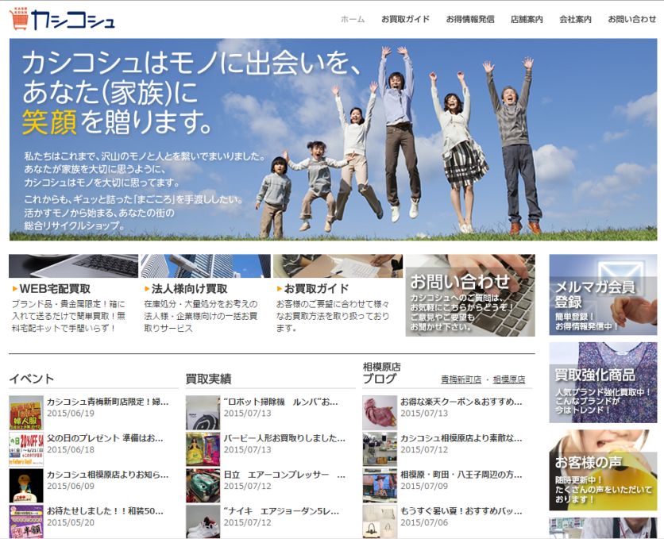
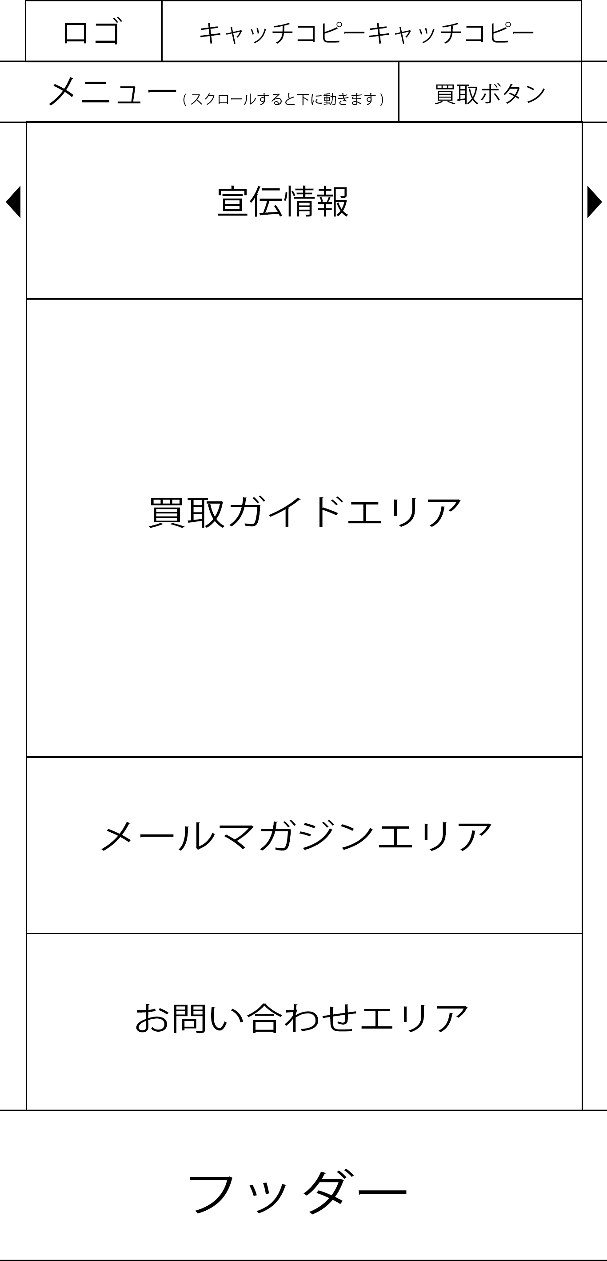
ホームページのリニューアル
３,仕入れ拡大
現状のページ
改善ページ
Notes:
改善ページ→写真は大きく、文章は簡潔に、モバイルデバイスで表示した際にも適したデザインにする。

Slide 16
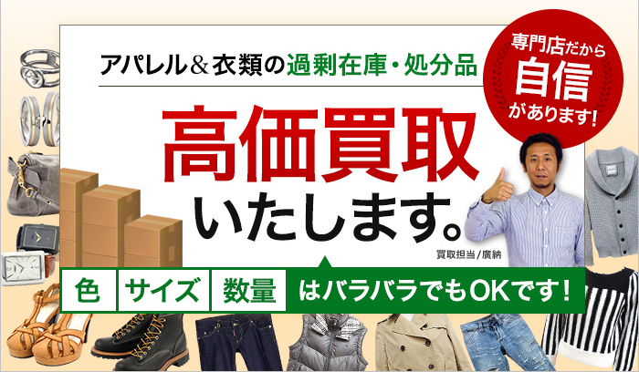
サービス面での向上
３,仕入れ拡大
ポイント１
商品別査定額アップ
ポイント２
流通卸業者からの在庫品買取
ポイント３
会員登録でのポイント還元

Slide 17
ここまでの施策で目指す最終目標

Slide 18
年商１０億円を１５億円に引き上げる。 では、５億円はどうすれば達成できるか？

Slide 19
具体的な目標数値（KGI）
目標売上 ＋ ５億円
３億円
２億円
宅配買取サービス及びネット販売
新規利用者

Slide 20
参考：競合他社との比較

Slide 21
競合店舗認知度・信頼度グラフ
信頼性高
セカンド
ストリート
トレジャー
ファクトリー
ハードオフ
キング
ファミリー
認知度低
認知度高
ベクトル
カシコシュ
まんだらけ
現状
コメ兵
信頼性低

Slide 22
競合店舗認知度・信頼度グラフ２
信頼性高
目標
トレジャー
ファクトリー
セカンド
ストリート
カシコシュ
キング
ファミリー
ハードオフ
認知度低
認知度高
ベクトル
コメ兵
まんだらけ
信頼性低

